Slide 1
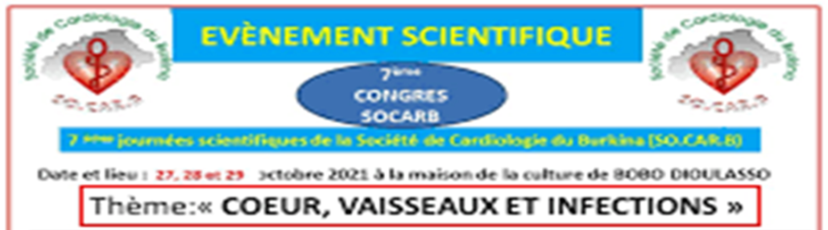
Qui sont les demandeuses d’aide au sevrage tabagique à l’unité de sevrage tabagique de Ouagadougou?
G Bougma¹ G Ouédraogo^{1,2}, E Kunakey¹, E Séni^{1,2}, M Maiga^{1,2}, G Badoum¹, M Ouédraogo^{1,2}
Unité de sevrage tabagique du CHU-Yalgado Ouédraogo (Burkina-Faso)
Service de Pneumologie du CHU-Yalgado Ouédraogo (Burkina-Faso)
bougmaghisso@yahoo.fr

Slide 2
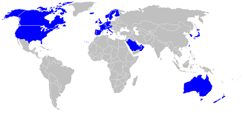
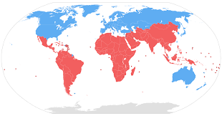
INTRODUCTION
Déclin de « l’épidémie du tabac » dans pays industrialisés
Accroissement de la consommation de tabac dans les pays en développement
Daniel Thomas, Smoking in developing countries : a health risk and a factor in poverty, Bulletin de l'Académie Nationale de Médecine, Volume 195, Issue 6, June 2011, Pages 1255-1268
Notes:
SI dans les pays industrialisés on constate un déclin de ce qu’on a appelé « l’épidémie du tabac », les observations montrent un accroissement de la consommation de tabac dans les pays en développement

Slide 3
INTRODUCTION
Pays industrialisé: Prévalence du tabagisme féminin ≈ masculin
En Afrique, particulièrement au Burkina Faso:
Tabac consommé sous forme chiqué parait normal aussi bien pour les femmes que pour les hommes,
≠
Tabac fumé par une femme reste encore très mal perçu dans nos sociétés traditionnelles

Slide 4
OBECTIFS
Décrire le profil des demandeuses d’aide au sevrage tabagique à l’unité de sevrage tabagique de Ouagadougou

Slide 5
MATERIEL ET METHODES
Etude déroulée à l’unité d’aide au sevrage tabagique de Ouagadougou (unité rattachée au service de pneumologie/CHU Yalgado Ouédraogo )
Etude rétrospective à visée descriptive
Dossiers de consultation d’aide au sevrage tabagique des consommatrices de tabac reçues du 05 Mai 2017 au 05 Mai 2021: Revue documentaire
Inclusion de tout sujet de sexe féminin et de tout âge, reçus en pendant ladite période
Notes:
Elle a pour principal mission d’offrir des consultations d’aide au sevrage tabagique mais aussi de dépister et d’initier la prise en charge des affections que présentent le tabagique qu’elles soient liées au tabagisme ou non. En outre, elle œuvre pour la formation et la sensibilisation du personnel médical, paramédical, administratif et de soutien du CHU-YO sur le tabagisme

Slide 6
RESULTATS
Au total 24 sujets de sexe féminin demandeur d’aide au sevrage tabagique ont été reçus pendant ladite période (quatre années) soit 2,12% de l’ensemble des demandeurs d’aide

Slide 7
RESULTATS
Tableau I: Caractéristiques socio-professionnelles de la population d’étude

Slide 8
RESULTATS
Tableau I: Caractéristiques socio-professionnelles de la population d’étude

Slide 9
RESULTATS
Tableau I: Caractéristiques socio-professionnelles de la population d’étude

Slide 10
RESULTATS
Tableau I: Caractéristiques socio-professionnelles de la population d’étude (suite)

Slide 11
RESULTATS
Tableau I: Caractéristiques socio-professionnelles de la population d’étude (suite)

Slide 12
RESULTATS
Tableau I: Caractéristiques socio-professionnelles de la population d’étude (suite)

Slide 13
RESULTATS
Tableau II: Antécédents pathologiques

Slide 14
RESULTATS
Tableau II: Antécédents pathologiques

Slide 15
RESULTATS
Tableau III: Caractéristique de la consommation tabagique

Slide 16
RESULTATS
Tableau III: Caractéristique de la consommation tabagique

Slide 17
RESULTATS
Tableau III: Caractéristique de la consommation tabagique

Slide 18
RESULTATS
Tableau III: Caractéristique de la consommation tabagique

Slide 19
RESULTATS
Tableau III: Caractéristique de la consommation tabagique

Slide 20
RESULTATS
Tableau III: Caractéristique de la consommation tabagique

Slide 21
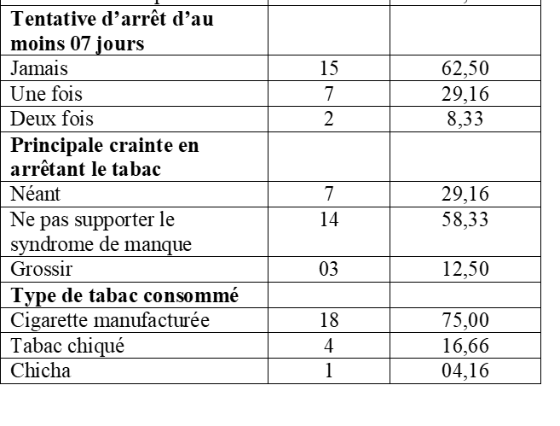
RESULTATS
Tableau III: Caractéristique de la consommation tabagique

Slide 22
RESULTATS
Tableau III: Caractéristique de la consommation tabagique

Slide 23
RESULTATS
Tableau IV: Autres substances associées au tabac

Slide 24
RESULTATS
Tableau IV: Autres substances associées au tabac

Slide 25
RESULTATS
Dépense hebdomadaire consacrée au tabagisme : 3319,52 francs CFA
Revenu mensuel inférieur à 100.000 francs CFA pour 54,16%

Slide 26
COMMENTAIRE
Tabagisme féminin = réalité au Burkina Faso ( Prévalence 7,2% en 2018)
Cependant, très peu de femme demandeuses d’aide au sevrage tabagique:
Probablement, peur des préjugés car le tabagisme féminin (tabac fumé) = tabou tenace dans nos sociétés africaines
Etude abidjanaise: majorité des fumeuses se cache lors de leur intoxication au tabac

Slide 27
COMMENTAIRE
Un peu plus d’1/4 des sujets était orienté par leur médecin traitant
Ce faible taux d’implication des médecins dans l’accompagnement des tabagiques ≈
Dépistage non systématique du tabagisme chez leurs patients
Manque d’information sur l’existence de cette nouvelle unité (2017)

Slide 28
COMMENTAIRE
Tabac fumé= apanage des femmes instruites (niveau secondaire et supérieur):
- Plus facilement exposées à l’impact négatif de la publicité des industries du tabac
- Partisante de l’émancipation de la femme et de l’égalité des sexes, adopteraient également plus facilement le comportement des hommes tels que le tabagisme

Slide 29
CONCLUSION
Profil des demandeuses d’aide au sevrage tabagique =
Adulte jeune, instruite, anxieuse, avec des antécédents de pathologie cardiovasculaire essentiellement et de niveau économique modeste

Slide 30
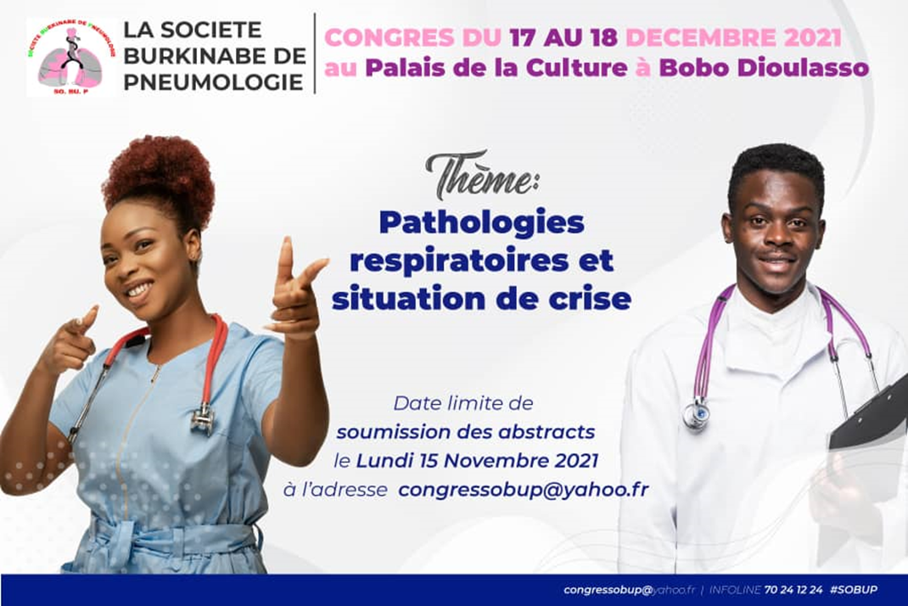
MERCI

